Slide 1
КОНСОЛИДИРОВАННЫЕ ФИНАНСОВЫЕ РЕЗУЛЬТАТЫ ПО МСФО ГРУППЫ КОМПАНИЙ ПАО «РОССЕТИ СЕВЕРО-ЗАПАД»
ЗА 6 МЕСЯЦЕВ 2025 ГОДА
Сентябрь 2025
САНКТ-ПЕТЕРБУРГ

Slide 2
ЗАЯВЛЕНИЕ ОБ ОГРАНИЧЕНИИ ОТВЕТСТВЕННОСТИ
Некоторые заявления в данной презентации могут содержать предположения или прогнозы в отношении предстоящих событий ПАО «Россети Северо-Запад». Мы бы хотели предупредить Вас, что эти заявления являются только предположениями,
и реальный ход событий или результаты могут существенно отличаться от заявленного.
Мы не намерены пересматривать эти заявления с целью соотнесения их с реальными событиями и обстоятельствами, которые могут возникнуть после вышеуказанной даты,
а также отражать события, появление которых в настоящий момент не ожидается.
Из-за ряда факторов действительные результаты ПАО «Россети Северо-Запад» могут существенно отличаться от заявленных в наших предположениях и прогнозах; в числе таких факторов могут быть общие экономические условия и многие другие риски, непосредственно связанные с деятельностью ПАО «Россети Северо-Запад».

Slide 3
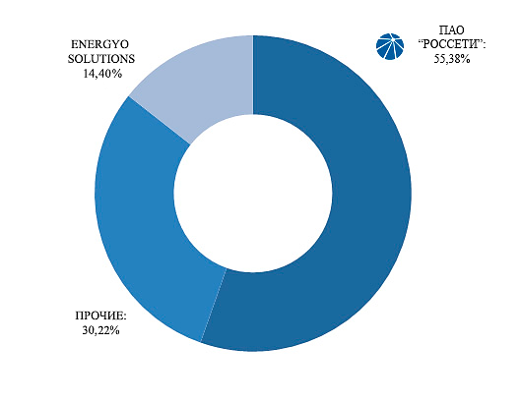
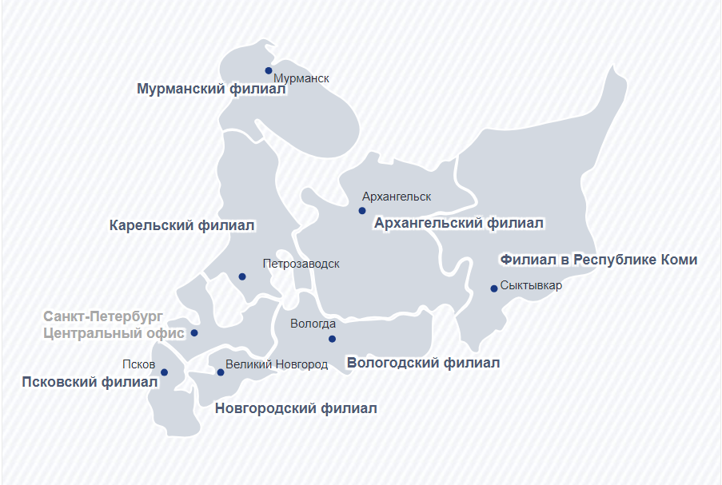



О КОМПАНИИ
НАДЕЖНЫЙ ПОСТАВЩИК ЭЛЕКТРОЭНЕРГИИ
9 579
Размер уставного капитала
Россети Северо-Запад – ведущая электросетевая компания Северо-Западного федерального округа России. Основные виды деятельности – оказание услуг по передаче электроэнергии и технологическому присоединению к электрическим сетям. Компания является естественной монополией, в отношении которой осуществляются государственное регулирование и контроль.
млн рублей
30,22%
Free-float
Дата подтверждения | Вид рейтинга | Значение присвоенного рейтинга | Рейтинговое агентство
22.07.2025 | Кредитный рейтинг по национальной шкале | «AA+(RU)», прогноз «Стабильный» | АКРА
24.07.2025 | Рейтинг нефинансовой отчетности ESG | Высший (Resg1) 93,2 балла
17.10.2024 | Рейтинг ответственности перед обществом | 1 место
20.03.2025 | Рейтинг качества управления | А++.gq

Slide 4


ОСНОВНЫЕ СОБЫТИЯ ЗА 6 МЕСЯЦЕВ 2025 ГОДА
ОСНОВНЫЕ РЕЗУЛЬТАТЫ ДЕЯТЕЛЬНОСТИ
Рост среднего тарифа на передачу электрической энергии в первом полугодии 2025 года составил 32% (влияние закона об СТСО и индексации тарифов).
Выручка за 6 месяцев 2025 года составила 38 232 млн руб., что выше факта аналогичного периода прошлого года на 8 635 млн руб.
Чистая прибыль составила 1 750 млн руб., что на 704 млн руб. меньше чем за 6 месяцев 2024 года.
5,08% – уровень потерь электроэнергии к отпуску электроэнергии в сеть – один из самых низких в отрасли.
8,07% – уровень потерь в распределительной сети 0,4-20 кВ – один из самых низких в отрасли.
ИНФОРМАЦИЯ О ЗНАЧИМЫХ СОБЫТИЯХ
В январе-мае 2025 года генеральный директор «Россети Северо-Запад» Вячеслав Торсунов провел встречи
с губернаторами Псковской, Вологодской, Мурманской, Новгородской, Архангельской областей и Республик Карелия и Коми.
20 марта 2025 года рейтинговое агентство «Эксперт РА» подтвердило рейтинг качества управления «Россети Северо-Запад» на уровне – А++.gq.
26 марта 2025 года на Международном арктическом форуме «Арктика – территория диалога» между «Россети Северо-Запад», «Россети Научно-технический центр» и Новосибирским государственным архитектурно-строительным университетом (Сибстрин) заключено соглашение о стратегическом партнерстве в сфере научно-технической деятельности, в рамках которого будут разработаны арктические опоры ЛЭП 150 кВ, выдерживающие ураганный ветер до 45 метров в секунду и в 1,5 раза больше льда на проводах,
чем существующие опоры. «Россети Северо-Запад» планируют применять новый тип опор при модернизации
и строительстве линий электропередачи в Заполярье с 2028 года.
19-20 июня 2025 года на Петербургском международном экономическом форуме состоялись рабочие встречи генерального директора «Россети Северо-Запад» Вячеслава Торсунова с губернаторами Мурманской, Архангельской и Вологодской областей и Республики Карелия. Подписаны соглашения о сотрудничестве
с главами Мурманской, Архангельской и Вологодской областей, достигнуты договоренности о взаимодействии
с руководством регионов при консолидации электросетевых активов Мурманской области и при разработке перспективных планов развития и реконструкции электросетевого комплекса в городе Архангельске.

Slide 5
КЛЮЧЕВЫЕ ФИНАНСОВЫЕ ПОКАЗАТЕЛИ
ОБЩАЯ ИНФОРМАЦИЯ
КОНСОЛИДИРОВАННЫЕ ФИНАНСОВЫЕ РЕЗУЛЬТАТЫ, МЛН РУБ.
27 августа 2025 г. консолидированная финансовая отчетность Общества по МСФО за 6 месяцев 2025 г. опубликована на сайте Общества в сети Интернет https://rosseti-sz.ru в соответствии
с требованиями п.7 ст.4 208-ФЗ.
В состав консолидированной финансовой отчетности Общества за 6 месяцев 2025 г. включены показатели деятельности
ПАО «Россети Северо-Запад» и следующих дочерних обществ:
АО «Псковэнергоагент»,
АО «Энергосервис Северо-Запада».
ООО «Сетевые инвестиции» (с 25.11.2024),
АО «ПСК» (с 25.11.2024),
АО «КЭСР» (с 25.11.2024).
 | 6М 2024 | 6М 2025 | Изм.
Выручка | 29 597 | 38 232 | +29,2%
Операционные расходы, в т. ч.: | (27 714) | (35 997) | +29,9%
Переменные затраты | (12 064) | (17 061) | +41,4%
Постоянные затраты* | (13 178) | (16 230) | +23,2%
Амортизация | (2 472) | (2 706) | +9,5%
Восстановление (начисление) резерва под ожидаемые кредитные убытки | (90) | (11) | -88,0%
Чистые прочие доходы | 617 | 567 | -8,1%
Операционная прибыль | 2 410 | 2 791 | +15,8%
Прибыль до налогообложения от продолжающейся деятельности за период | 1 463 | 2 194 | +49,9%
EBITDA** | 6 517 | 6 405 | -1,7%
Рентабельность по EBITDA, % | 22,02% | 16,75% | -5,27 п.п
Прибыль (убыток) за период | 2 454 | 1 750 | -28,7%
Чистый долг*** | 5 212 | 5 343 | +2,5%
ОСНОВНЫЕ ФАКТОРЫ ИЗМЕНЕНИЯ КЛЮЧЕВЫХ ФИНАНСОВЫХ РЕЗУЛЬТАТОВ
Рост общей величины выручки на 8 635 млн руб. в основном по передаче электроэнергии и прочей деятельности в связи с индексацией тарифов и увеличением объемов оказанных услуг.
Увеличение операционных расходов к уровню 2024 года на
8 283 млн руб. в основном сложилось по переменным затратам в части услуг по передаче электроэнергии и по постоянным затратам в части расходов на вознаграждения работников.
* Без учета амортизации
** EBITDA = прибыль или убыток до процентных расходов, налогообложения, амортизации, и чистое начисление/(восстановление) убытка от обесценения основных средств, нематериальных активов и активов в форме права пользования. . EBITDA по факту 1 полугодия 2024 года рассчитана с учетом сбытовой деятельности и дополнительно включает в себя показатели: чистая прибыль от выбытия дочернего предприятия 1 179 млн руб.; прибыль до налогообложения, заработанная прекращенной деятельностью за период 177 млн руб.; процентные расходы по прекращенной деятельности 6 млн руб.
*** Заемные средства минус денежные средства и их эквиваленты

Slide 6
ОПЕРАЦИОННЫЕ РЕЗУЛЬТАТЫ
ОСНОВНЫЕ ФАКТОРЫ ИЗМЕНЕНИЯ ОПЕРАЦИОННЫХ РЕЗУЛЬТАТОВ
ПЕРЕДАЧА И ПОТЕРИ ЭЛЕКТРОЭНЕРГИИ, МЛН КВТ∙Ч
Сокращение объема отпуска электроэнергии (-288 млн кВтч) обусловлен следующими факторами:
увеличение объема потребления по промышленным предприятиям (АО «Апатит»),
включение калориферов в подземных выработках из-за низких температур,
рост производства (ООО РК-Гранд),
ремонт собственной генерации,
снижение потребления от собственной генерации,
рост потребления сельскохозяйственными потребителями,
температурный фактор.
КОЛИЧЕСТВО ТЕХНОЛОГИЧЕСКИХ ПРИСОЕДИНЕНИЙ
ОТПУСК ИЗ СЕТИ И НАДЕЖНОСТЬ ЭНЕРГОСНАБЖЕНИЯ, МЛН КВТ∙Ч
-29%
* Величина отпуска из сети приведена в границах балансовой принадлежности

Slide 7
СТРУКТУРА ВЫРУЧКИ
ВЫРУЧКА, МЛН РУБ.
СТРУКТУРА ВЫРУЧКИ ПО ВИДАМ ДЕЯТЕЛЬНОСТИ
+29,2%
6М 2024
6М 2025
НВВ И СРЕДНИЙ ТАРИФ НА УСЛУГИ ПО ПЕРЕДАЧЕ Э/Э
ОСНОВНЫЕ ФАКТОРЫ ИЗМЕНЕНИЯ ВЫРУЧКИ
 | 2023 |  | 2024 |  | 6М 2025*
 | собственная НВВ, млн руб. | средний тариф по Обществу, руб./МВт∙ч | собственная НВВ, млн руб. | средний тариф по Обществу, руб./МВт∙ч | собственная НВВ, млн руб. | средний тариф по Обществу, руб./МВт∙ч
Россети Северо-Запад | 31 621 | 1 710,56 | 33 486 | 1 847,83 | 40 199 | 2 512,29
Выручка за 6 месяцев 2025 года составила 38 232 млн руб., что выше факта аналогичного периода прошлого года на 8 635 млн руб. (или на 29,2%), в том числе за счет:
увеличения выручки за услуги по передаче электроэнергии на
8 255 млн руб. (или на 30,1%) в основном в связи с ростом среднего тарифа;
- снижения выручки по ТП на 134 млн руб. в связи с актированием в 2024 году крупного договора с ООО «ВСГЦ» на сумму 550 млн руб.;
- роста прочей выручки на 490 млн руб. (или на 47,4%) по причине увеличения объемов заключенных и выполненных договоров.
* Указаны данные за полный 2025 год в соответствии с утвержденными регулирующими органами тарифно-балансовыми решениями.

Slide 8
УСЛОВНО-ПЕРЕМЕННЫЕ ЗАТРАТЫ
УСЛОВНО-ПЕРЕМЕННЫЕ ЗАТРАТЫ
УСЛУГИ ПО ПЕРЕДАЧЕ ЭЛЕКТРОЭНЕРГИИ, МЛН РУБ.
УСЛОВНО-ПЕРЕМЕННЫЕ ЗАТРАТЫ
млн руб. | 6М 2024 | 6М 2025 | Изменение
 |  |  | млн руб. | %
Услуги по передаче электроэнергии | 9 053 | 13 522 | +4 469 | +49,4%
Электроэнергия для компенсации технологических потерь | 3 011 | 3 538 | +527 | +17,5%
Итого переменные затраты | 12 064 | 17 061 | +4 997 | +41,4%
+49,4%
ОСНОВНЫЕ ФАКТОРЫ ИЗМЕНЕНИЯ ПЕРЕМЕННЫХ ЗАТРАТ
ЭЛЕКТРОЭНЕРГИЯ ДЛЯ КОМПЕНСАЦИИ ПОТЕРЬ, МЛН РУБ.
ОСНОВНЫЕ ФАКТОРЫ ИЗМЕНЕНИЯ ПЕРЕМЕННЫХ ЗАТРАТ
Увеличение услуг на передачу электроэнергии на 4 469 млн руб. обусловлено:
- ростом услуг по передаче электроэнергии ПАО «Россети» (как организации по управлению ЕНЭС) за счет роста расходов по ставке на содержание сетей в связи с ростом ставки при росте оплачиваемой мощности, а также роста ставки на компенсацию потерь;
ростом затрат на услуги ТСО, что связано с ростом объема услуг за счет реализации положений закона об СТСО (Федеральный закон от 13.07.2024 № 185-ФЗ).
+17,5%

Slide 9
УСЛОВНО-ПОСТОЯННЫЕ ЗАТРАТЫ
УСЛОВНО-ПОСТОЯННЫЕ ЗАТРАТЫ
РАСХОДЫ НА ВОЗНАГРАЖДЕНИЯ РАБОТНИКАМ, МЛН РУБ.
млн руб. | 6М 2024 | 6М 2025 | Изменение
 |  |  | млн руб. | %
Расходы на вознаграждения работникам | 9 167 | 11 281 | +2 114 | +23,1%
Услуги по ремонту и техническому обслуживанию | 315 | 390 | +74 | +23,5%
Налоги и сборы, кроме налога на прибыль | 170 | 132 | -38 | -22,6%
Покупная электро- и теплоэнергия для собственных нужд | 282 | 267 | -14 | -5,1%
Прочие материальные расходы | 1 483 | 1 676 | +193 | +13,0%
Прочие операционные расходы | 1 761 | 2 485 | +724 | +41,2%
Итого постоянные затраты | 13 178 | 16 230 | +3 053 | 23,2%
+23,1%
ПРОЧИЕ ОПЕРАЦИОННЫЕ РАСХОДЫ, МЛН РУБ.
ОСНОВНЫЕ ФАКТОРЫ ИЗМЕНЕНИЯ ПОСТОЯННЫХ ЗАТРАТ
    Прирост постоянных затрат составил 23,2%, в основном за счет значительного роста по статье «Расходы на вознаграждения работникам» на сумму 2 114 млн руб. за счет индексации ФОТ, а также по причине увеличения аварийно-восстановительных работ во время стихийных бедствий по Новгородскому и Псковскому филиалам, а также.
+41,2%

Slide 10
EBITDA И ФОРМИРОВАНИЕ ПРИБЫЛИ
EBITDA, МЛН РУБ.
КЛЮЧЕВЫЕ ФАКТОРЫ ИЗМЕНЕНИЯ EBITDA
    Показатель EBITDA составил 6 405 млн руб., сократившись на -111 млн руб., или -1,7% по сравнению с аналогичным периодом 2024 года. EBITDA за 6 месяцев 2024 года рассчитана с учетом сбытовой деятельности и дополнительно включает в себя показатели: чистая прибыль от выбытия дочернего предприятия 1 179 млн руб.; прибыль до налогообложения, заработанная прекращенной деятельностью за период 177 млн руб.; процентные расходы по прекращенной деятельности 6 млн руб. Основной причиной снижения EBITDA в первом полугодии 2025 года по сравнению с аналогичными периодом 2024 года является отсутствие в 2025 году показателей, связанных
    с выбытием АО «Псковэнергосбыт».
-1,7%
ФОРМИРОВАНИЕ ПРИБЫЛИ ЗА 6 МЕСЯЦЕВ
2025 ГОДА, МЛН РУБ.
ФИНАНСОВЫЙ РЕЗУЛЬТАТ, МЛН РУБ.
-28,7%
-1 000

Slide 11

ИНВЕСТИЦИОННАЯ ПРОГРАММА: ИСТОЧНИКИ ФИНАНСИРОВАНИЯ
 | 6М 2024 | 6М 2025 | Изменение
 |  |  | млн руб. | %
ФИНАНСИРОВАНИЕ ИП, всего с НДС | 3 216 | 2 450 | -766 | -24%
Собственные средства | 2 703 | 2 450 | -253 | -9%
Прибыль, направляемая на инвестиции | 1 126 | 695 | -431 | -38%
Амортизация | 1 095 | 1 583 | 488 | +45%
Возврат НДС | 182 | 14 | -168 | -92%
Прочие собственные средства | 301 | 158 | -143 | -48%
Привлеченные средства | 513 | - | -513 | -100%
Основные источники финансирования ИП
    Финансирование инвестиционной программы за 6 мес. 2025 г. уменьшилось на 766 млн руб. или на - 24% относительно 6 мес. 2024 г.
    Изменение источников финансирования за 6 мес. 2025 г. относительно 6 мес. 2025 г.:
    - Прибыль, направляемая на инвестиции: -431 млн руб. или -38%
    - Амортизация: + 488 млн руб. или +45%
    - Возврат НДС: -168 млн руб. или -92%
    - Прочие собственные средства: -143 млн руб. или -48%
    - Привлеченные средства: -513 млн руб. или -100%
Ввод мощности
Финансирование ипР по направлениям за 6М 2025 годА

Slide 12
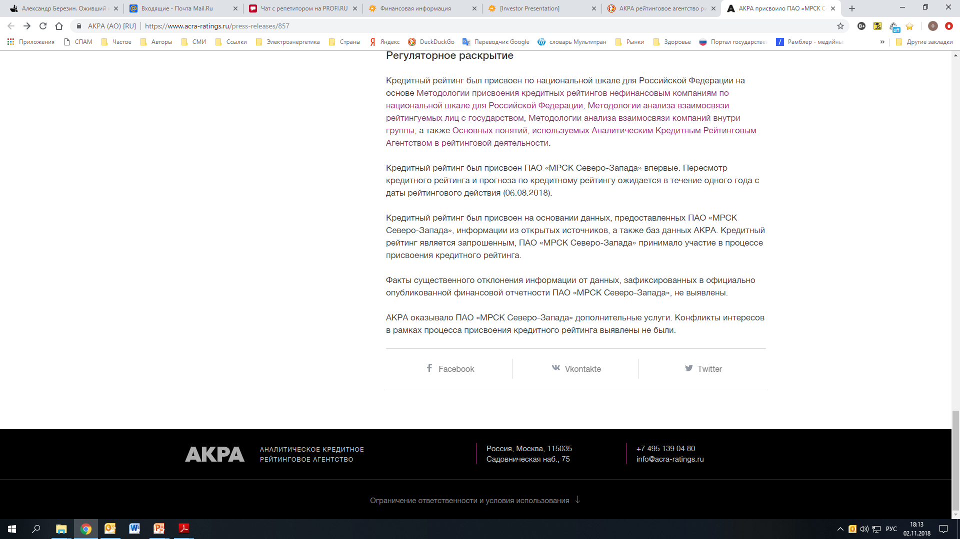
КРЕДИТНЫЙ ПОРТФЕЛЬ ГРУППЫ КОМПАНИЙ ПО ИТОГАМ 6 месяцев 2024 ГОДА
Соотношение долга (млн руб.) к EBITDA
Кредитный рейтинг
 | AA+(RU) | Стабильный
    22.07.2025 Аналитическое Кредитное Рейтинговое Агентство (АКРА) подтвердило кредитный рейтинг
    ПАО «Россети Северо-Запад» на уровне АА+(RU), прогноз «Стабильный».
* включая обязательства по аренде
Структура долгового портфеля на 30.06.2025 по сроку погашения**,
млн руб.
    Показатель Долг/EBITDA по итогам 6 месяцев 2025 г. снизился на 0,03 по сравнению с показателем Долг/EBITDA по итогам
    6 месяцев 2024 г. и составил 2,34. Снижение показателя Долг/EBITDA обусловлено уменьшением суммы заемных средств.
    Задолженность по кредитам и займам на конец отчетного периода (без учета обязательств по аренде) составила 13 459 млн руб., в том числе:
    - долгосрочные кредиты банков – 6 127 млн руб., что составляет 45,5% в структуре кредитного портфеля Общества;
    - краткосрочные кредиты банков – 7 332 млн руб., что составляет 54,5% в структуре кредитного портфеля Общества.
    Сумма задолженности по процентам и купонным выплатам на 30.06.2025 составила 139 млн руб.
** Без обязательств по аренде и процентов по кредитам и займам.

Slide 13
Спасибо за внимание!
Контактная информация:
Начальник департамента экономики
Сидорова Татьяна Александровна
sidorova@mrsksevzap.ru
(812) 305-1021
Начальник департамента корпоративного управления и взаимодействия с акционерами
Темнышев Александр Александрович
temnyshev@mrsksevzap.ru
(812) 305-1046

